Slide 1
Муниципальное бюджетное дошкольное образовательное учреждение детский сад комбинированного вида №53»Елочка»
Хоровое пение – инструмент здоровьесберегающих технологий

Slide 2
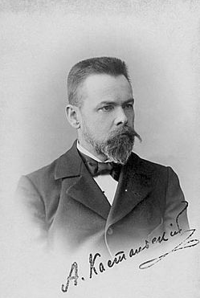
«Детский хор – живой организм, удивительное существо, постоянно растущее, изменяющееся и всегда молодое, с энтузиазмом несущее энергетику юности, оптимизма и поэтического обаяния; особый исполнительский инструмент, хрупкий и нежный, гибкий и отзывчивый, которому подвластно искреннее и непосредственное выражение самых глубин человеческого чувства».
Кастальский Александр Дмитриевич

Slide 3
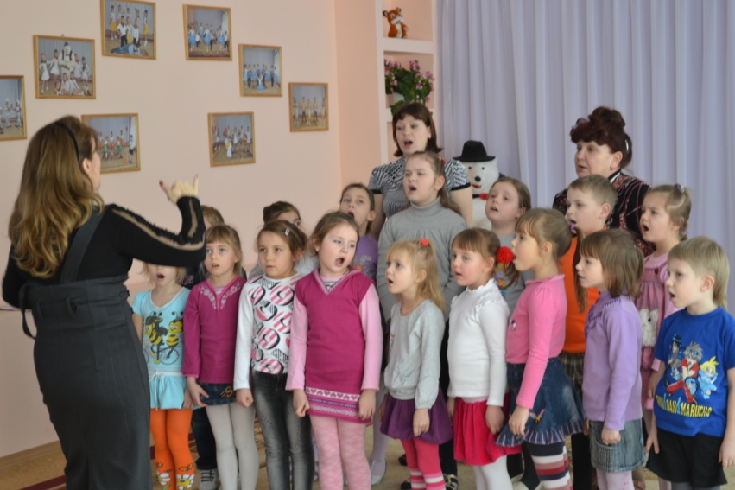
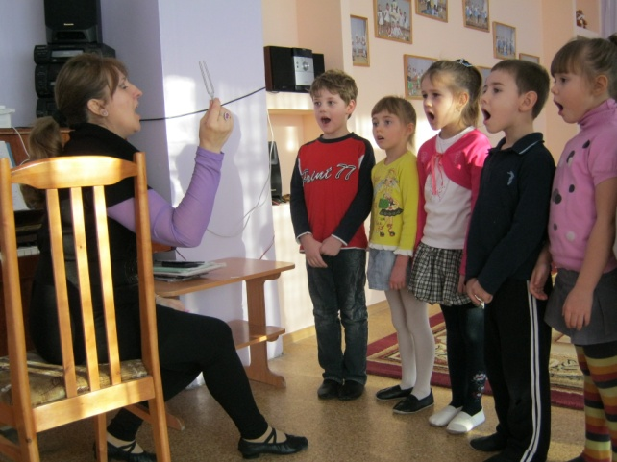
Актуальность
Хоровое пение не только традиционная форма, образующая и формирующая музыкальные способности и музыкальную одарённость,– но и обязательный, незаменимый фундамент всякого музыкального развития. В процессе совместного, хорового исполнения у детей развиваются не только музыкальные способности, а также способности, имеющие большое значение в общем развитии ребенка: воображение, творческая активность, целеустремленность.
Оно объединяет чувства и мысли поющих людей, воспитывая их вкус и душу.
Хоровое пение – это богатые возможности, надёжные пути к постижению вершин мира музыки, к эстетическому личностному совершенствованию.

Slide 4
Противоречия
Проблемы стратегического характера
Мощное развитие научно-технического прогресса. На ребенка обрушивается невообразимый поток музыки компьютерной, однодневной, примитивной. Пассивно слушая, впитывая подобное обилие механической музыки, ребенок лишен возможности развить свои собственные музыкально-исполнительские задатки и способности. Особенно трудно приходится тем детям, у которых такие способности не особенно ярко выражены.
Проблемы организационно-педагогического плана
Многие взрослые незаинтересованно относятся к перспективе обучения своих детей хоровому пению и вообще музыке, объясняя свою позицию отсутствием у ребенка музыкального слуха. Однако, музыкальный слух, как любая другая способность, поддаётся тренировке и развитию. Чем раньше началась работа, тем большего результата можно ожидать.
Методико- психологического порядка
Ребенок, активно осваивающий коллективные формы музыкального исполнения, способен качественно по-иному, более глубоко и полно воспринимать музыкальное искусство, несмотря на то, что ребенку дошкольного возраста довольно непросто освоить процесс коллективного певческого исполнения. Но это препятствие практически не снижает изначального стремления ребенка к проявлению своей вокальной индивидуальности через участие в художественно-творческом коллективе.
Notes:
4

Slide 5
Традиционно в отечественной системе музыкального воспитания певческая деятельность занимает ведущее место. Это объясняют М. С. Осеннева, Л.А. Безбородова и другие следующими причинами:
Песенным началом российской музыкальной культуры: все народные праздники, обряды, все церковные богослужения сопровождались пением. Поэтому пение самый массовый вид народного исполнительства.
Общедоступностью, так как певческий голос сравним с музыкальным инструментом, которым обладает от природы каждый человек с рождения.
Особой доступностью для восприятия в силу синтеза слова и музыки.
Значимостью воспитания чувств, так как коллективное пение обладает большими возможностями сближения людей. Объединяя их, оно создает условия для эмоционального музыкального общения.

Slide 6
Задачи
Формирование вокально-хоровых навыков
Формирование эмоционально-эстетической сферы
Развитие творческих способностей
Развитие физического здоровья

Slide 7
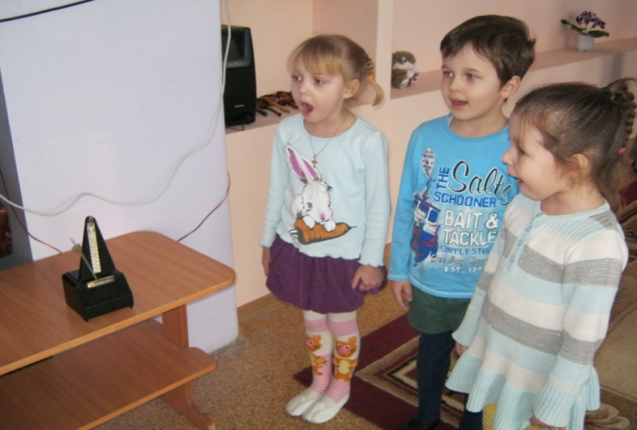
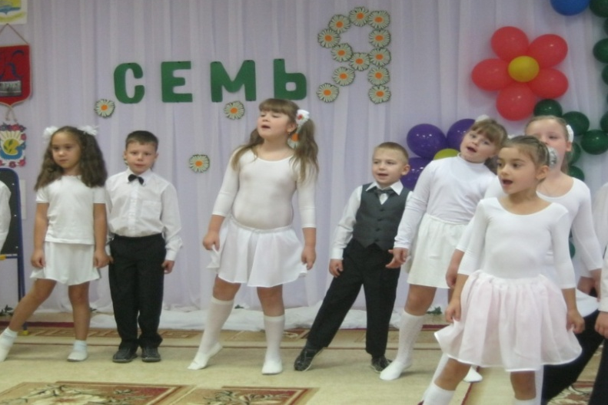
Формирование вокально-хоровых навыков
развитие музыкальных способностей: музыкального слуха (тембрового и динамического слуха), музыкальной памяти;
развитие звуковысотного, ладового и ритмического чувства;
формирование естественного звучания детского голоса, расширение певческого диапазона: голос увеличивается в объёме, совершенствуется в подвижности, интонационной гибкости, тембровой красочности;
формирование дикции – умения грамотно произносить текст в исполняемых произведениях;
развитие навыков хорового пения (ансамблевого строя).

Slide 8
Формирование эмоционально-эстетической сферы
Хоровое пение имеет ярко выраженный психотерапевтический эффект
Ощущение счастья
Умение расслабляться
Низкая подверженность стрессам
Положительные эмоциональные переживания
Эмоциональный всплеск
Сиюминутное выражение чувств
Стимулирование жизненных сил организма
Состояние голосового аппарата: здоровое, яркое, богатое звучание голоса - положительный психический тонус организма

Slide 9
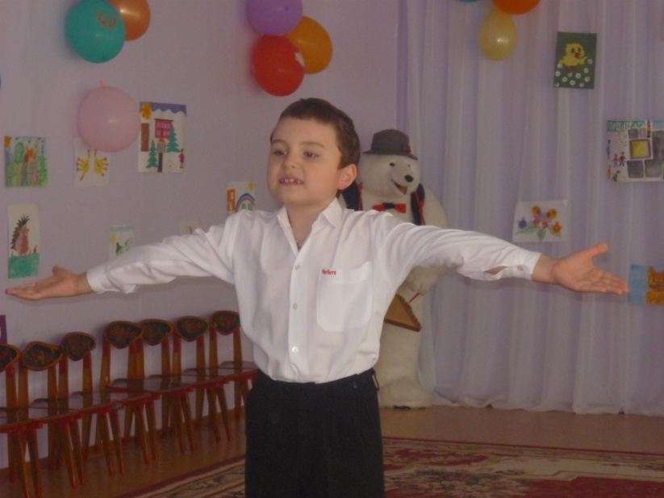
Формирование эмоционально-эстетической сферы
В сравнении с инструментальной музыкой пение обладает большей силой эмоционального воздействия на детей. Выразительные интонации человеческого голоса, сопровождаемые соответствующей мимикой, привлекают внимание самых маленьких слушателей.
В процессе пения у детей формируется много личностных качеств: чувства товарищества, организованности, выдержки. Раскрепощаются самые застенчивые и малоактивные дети.
Главное – воспитание у ребенка эмоциональной отзывчивости – без которой невозможно приобщить ребенка к миру прекрасного, невозможно и целостное развитие личности.

Slide 10
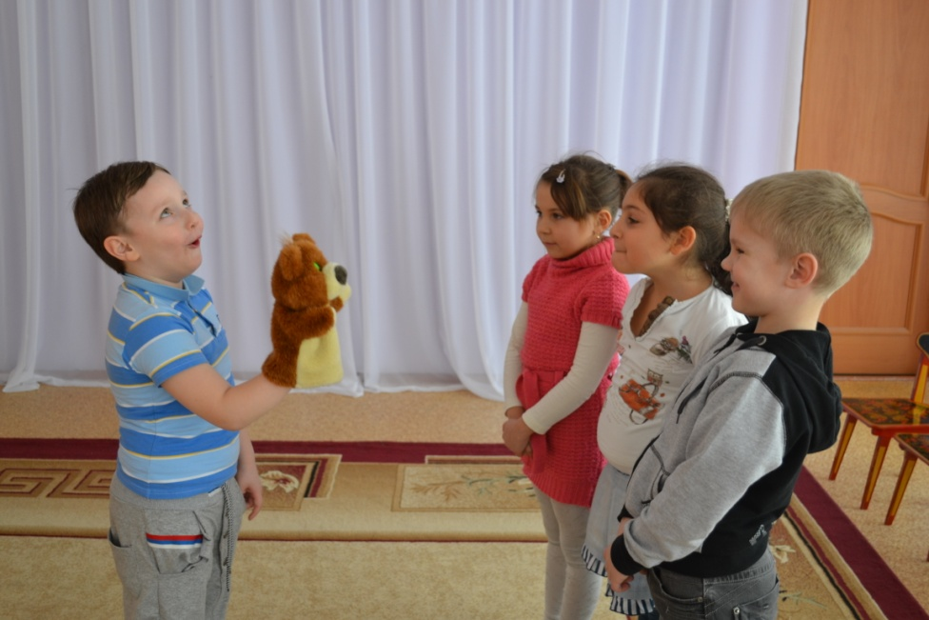
Развитие творческих способностей
Но самое важное, пожалуй, то, что пение активно вовлекает поющих в творческий процесс. Поэтому, в дошкольном учреждении оно рассматривается как самое действенное средство, способствующее воспитанию вкусов детей, формированию основ их музыкальной культуры.
Главное – увлечь, заинтересовать детей, добиться, пусть пока минимального успеха в их творческом самовыражении.

Slide 11
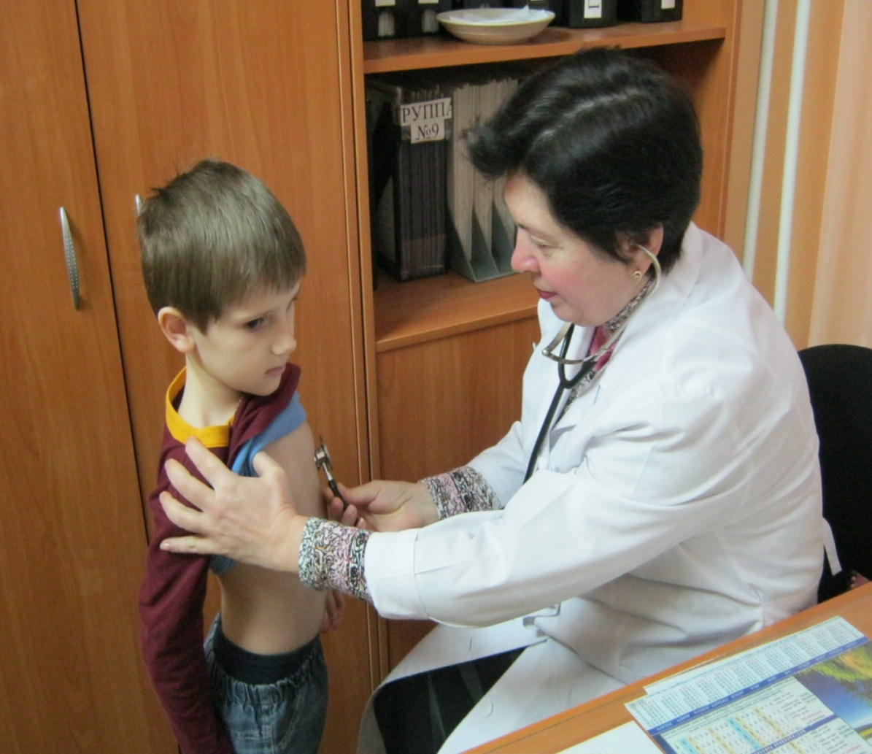
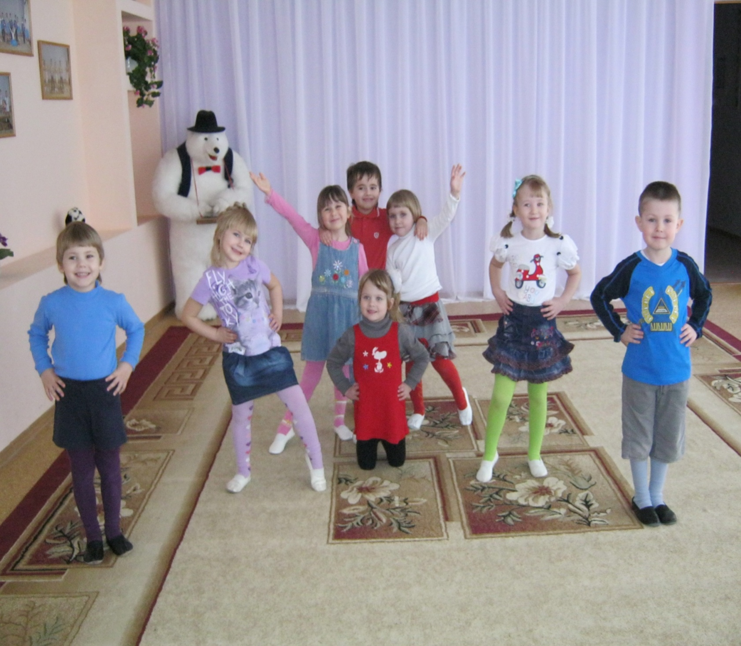
Развитие физического здоровья
Влияние пения на
соматическое здоровье
Использование здоровьесберегающих технологий

Slide 12
Влияние пения на соматическое здоровье
Вибрация и обертоны
Голос, данный человеку с самого рождения, является уникальнейшим музыкальным инструментом. Голос человека всегда вибрирует во время звучания, даже если человек кричит или разговаривает шепотом. Вибрация голоса весьма положительно влияет на человеческий организм. Когда звучит наш голос, то каждый звук сопровождается колебаниями более высоких частот – обертонов. Резонируя с костями черепа и с головным мозгом, отвечающим за иммунную систему, звук человеческого голоса стимулируется иммунитет, и поющий ребенок значительно меньше простужается, чем ребенок, лишенный этого занятия.
Тренированный детский голос охватывает диапазон частот примерно от 70 до 3000 колебаний в секунду. Эти вибрации пронизывают весь организм поющего ребенка, улучшают кровообращение, способствуют очищению клеток. Широкий диапазон частот колебаний человеческого голоса улучшает кровообращение сосудов любого диаметра. Высокие частоты способствуют микроциркуляции крови в капиллярах, а низкие – кровотоку в венах и артериях.

Slide 13
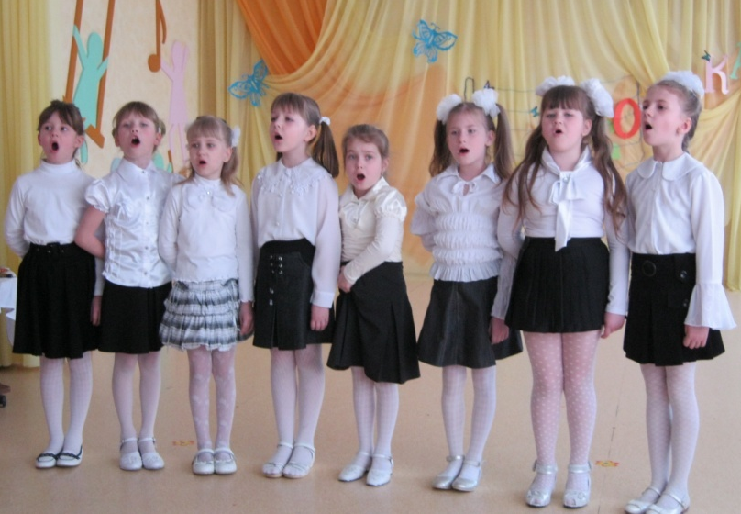
Пение и внутренние органы
Вокал – это уникальное средство самомассажа внутренних органов, который способствует их функционированию и оздоровлению. Дело в том, что когда человек поет, только 20% звука направляется во внешнее пространство, а 80% внутрь, в наш организм, заставляя более интенсивно работать наши органы.
Во время пения активно работает диафрагма, тем самым массируя печень и предотвращая застой желчи. В то же время улучшается работа органов брюшной полости и кишечника. Воспроизведение некоторых гласных заставляет вибрировать гланды, железы и помогает очищать организм от шлаков. Есть звуки, которые могут полностью восстановить кровообращение и устранить застойные явления. Такую звукотерапевтическую практику давно знали, и до сих пор используют в Индии и Китае.

Slide 14
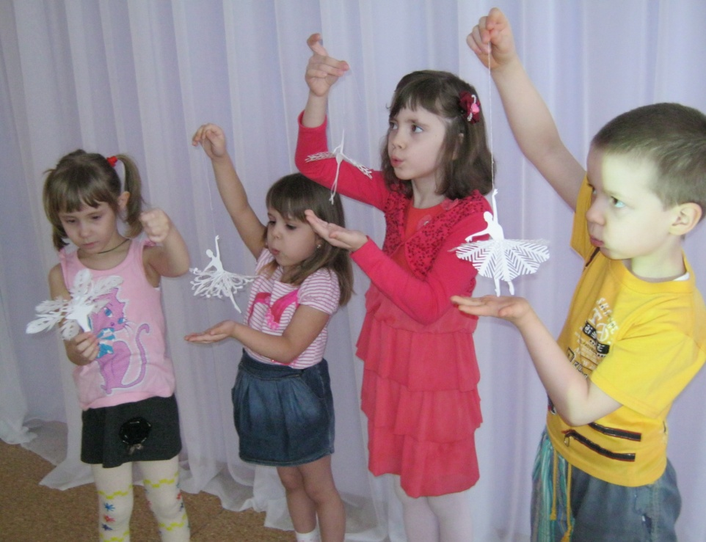
Пение и органы дыхания
Искусство пения – это, прежде всего искусство правильного дыхания, которое является важнейшим фактором нашего здоровья. Тренируется диафрагмальное дыхание, дыхательная мускулатура, улучшается дренаж легких.
Вокальные занятия являются профилактикой в первую очередь простудных заболеваний. Пение – отличная тренировка и вентиляция легких. Это очень важно для растущего организма ребенка.
Оказалось, что пение не только хорошо развивает легкие, но и укрепляет сердечную мышцу.

Slide 15

Пение и заикание
Занятия вокалом совершенствуют речевую функцию организма. Детям, которые страдают заиканием, очень полезно заниматься пением. Чем раньше заикающийся ребенок начнет заниматься пением, тем больше у него есть шансов избавиться от этого недостатка. Одно из препятствий, которое стоит перед заикающимся, это произношение первого звука в слове. В пении одно слово перетекает в другое и как бы льется вместе с музыкой. Ребенок слушает, как поют другие, и старается попадать в такт. При этом происходит сглаживание акцента. Уже доказано, что легкая степень заикания может устраниться полностью, если человек занимается пением регулярно.

Slide 16
Пение и депрессия
Положительное действие пения на человека использовалось нашими предками для излечения самых разнообразных заболеваний. Известно давно, что пение – как сольное, так и хоровое – испокон веков использовалось для лечения душевных недугов. Аристотель и Пифагор рекомендовали пение при лечении душевных расстройств. На Тибете монахи до сих пор лечат нервные болезни пением.
Петь в любом случае полезно, даже если человек считает, что у него нет ни голоса, ни слуха. Научившись выражать свои эмоции голосом, человек получает эффективное средство для снятия стрессов, внутреннего напряжения. Занятия пением способствуют психическому развитию и укреплению нервной системы.
Пение – отличный способ снятия стрессов, эмоциональной стабильности.

Slide 17
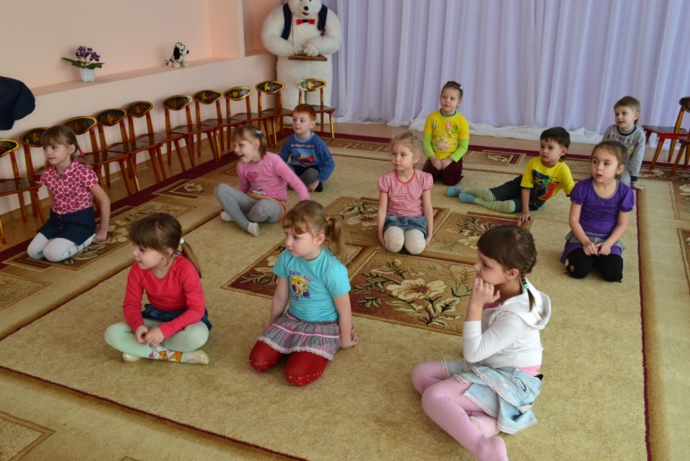
Использование здоровьесберегающих технологий
Основная форма музыкальной деятельности в ДОУ - музыкальные занятия, в ходе которых осуществляется систематическое, целенаправленное и всестороннее воспитание и формирование музыкальных и творческих способностей каждого ребенка.
Система музыкально-оздоровительной работы предполагает использование элементов здоровьесберегающей технологии:
Психогимнастика;
Логоритмика и пальчиковая гимнастика;
Дыхательная и артикуляционная гимнастика;
Ритмопластика.

Slide 18
Психогимнастика
Использование элементов психогимнастики позволяет снять эмоциональное напряжение.
Психогимнастика, прежде всего, направлена на обучение элементам техники выразительных движений. Дети овладевают азбукой выражения эмоций. Психогимнастика помогает детям преодолевать барьеры в общении, лучше понять себя и других, снимать психическое напряжение, дает возможность самовыражения.
Логоритмика и пальчиковая гимнастика
Логоритмическа направлена на коррекцию общих и мелких движений, развитие координации «речь — движение».
Логоритмическа основана на тесной связи слова, движения и музыки и включает пальчиковые, речевые, музыкально-двигательные и коммуникативные игры, упражнения для развития крупной и мелкой моторики.

Slide 19
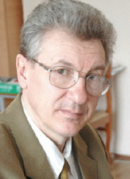
Методологическая основа построения хоровых занятий
Автором «Фонопедического метода развития голоса» является Емельянов Виктор Вадимович – завкафедрой музыкального образования института психологии, педагогики, доцент Тюменского Государственного Университета. Ведет практические дисциплины: «Класс сольного пения», «Развитие голоса». (Фонопедия – изучение способов восстановления голоса).
Система взглядов, метод и школа, созданные В.В.Емельяновым работают на протяжении 30 лет на всех уровнях - от детского сада до консерваторий и оперных театров.
«Фонопедический метод развития голоса» направлен на оздоровление голосового аппарата.

Slide 20
Термин «фонопедический» подчеркивает оздоровительную и профилактическую функции метода. Доказано, что дети, занимающиеся с использованием данной методики, намного реже болеют простудными заболеваниями.
Ход упражнений характеризуется эмоциональной насыщенностью и стремлением достичь продуктивного результата через коллективное творчество. Упражнения проводятся в занимательной, интересной детям форме.
Ребенок может быть с какими-то проблемами: абсолютно не интонирующий, гнусавый, говорящий шепотом, без слуха, зажатый, а в итоге – ДЕТИ ВСЕ В ВОСТОРГЕ! ОНИ ВСЕ ПОЮТ! Это интересно, но для педагога главное, что это не вредит здоровью, это наоборот, помогает детям не болеть!
При использовании упражнений основное внимание уделяется специальному развитию способности естественного, радостного существования в процессе музыкальной деятельности, снятию внутренних зажимов, постановки дыхания, двигательному раскрепощению ребенка.

Slide 21
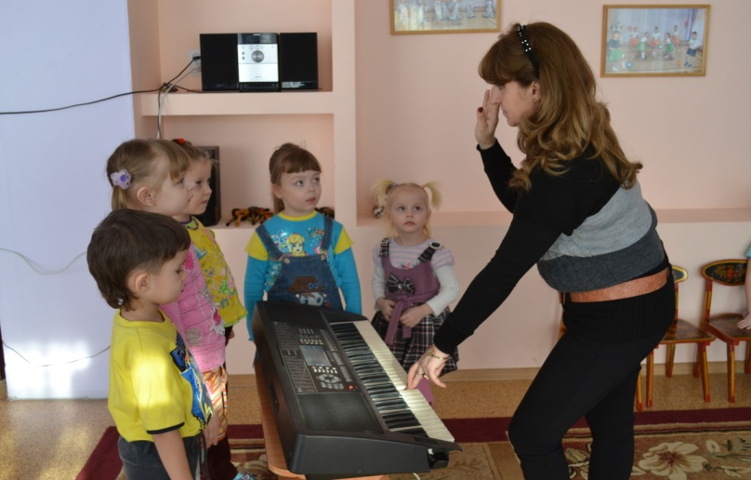
Основные приемы фонопедического метода для малышей:
Артикуляционная гимнастика.
Шумовые звуки артикуляционного аппарата (глухие и звонкие согласные).
Осознание озвученности вдоха и выдоха.
Сигналы доречевой коммуникации – в основе голосовой активности человека лежат так называемые голосовые сигналы, заложенные в человеке генетически, эволюционно.
Развивающие голосовые игры, в которых дети непринужденно восстанавливают естественные проявления голосовой функции: выражают эмоции вне и независимо от какой-либо эстетики и традиций.

Slide 22
Особое внимание следует обратить на то, что эта методика ни в коей мере не является способом обучения пению, как средству музыкального исполнительства.
Певческая деятельность в ДОУ представлена следующими видами:
Пение для развития музыкального восприятия (слушание песенного репертуара):
Исполнение песен (пение с сопровождением и без него , пение для сопровождения движений и т.д. );
Пение в музыкально-образовательной деятельности (пение упражнений , педагогический анализ песен );
Песенное творчество (импровизация, сочинение мелодий к заданным текстам и т.д.).

Slide 23
Ритмопластика
Музыкально-ритмические движения являются синтетическим видом деятельности. Основанные на движениях под музыку, развивают и музыкальный слух, и двигательные способности, а также те психические процессы, которые лежат в их основе. Занимаясь одним и тем же видом деятельности, можно преследовать различные цели; акцентировать внимание на развитии чувства ритма у детей, либо двигательных навыков, артистичности и т.д.
Основная направленность элементов ритмопластики — психологическое раскрепощение ребенка через освоение своего собственного тела как выразительного инструмента.
Дыхательная и артикуляционная гимнастика
Дыхательная гимнастика корректирует нарушения речевого дыхания, помогает выработать диафрагмальное дыхание, а также продолжительность, силу и правильное распределение выдоха. Гимнастика хорошо запоминается и после тренировки выполняется легко и свободно.

Slide 24
Организация работы по решению задач образовательной области «Музыка»
Образовательная программа МБДОУ
Содержание психолого-педагогической работы по освоению образовательной области «Музыка»
(цель, задачи, методическое обеспечение, формы организации детей и формы работы)
Распределение образовательной нагрузки по возрастам (художественно-эстетическое развитие – не менее 50% от общего времени объема образовательной нагрузки)
Планируемые результаты освоения детьми основной общеобразовательной программы (образовательной области «Музыка»)

Slide 25
Рабочая программа
Циклограмма деятельности
№ п/п | Время работы Формы работы | Пн | Вт | Ср | Чт | Пт
 |  | 8.00-13.00 | 14.30-19.00 | 8.00-13.00 | 8.00-13.00 | 14.30-19.00
1 | Утренняя гимнастика (аккомпанемент) | 8.00-8.45 |  | 8.00-8.45 | 8.00-8.45
2 | Непосредственная образовательная деятельность | 9.00-9.25 10.10-10.35 11.15-12.20 | 15.30-16.05 | 9.00-10.35 | 9.00-9.10 10.20-10.50 | 15.30-16.15
3 | Организация деятельности на прогулке | 10.35-11.15 | 17.10-18.00 | 11.00-11.45 | 10.50-11.35 | 17.00-17.45
4 | Индивидуальная работа | 9.25-10.10 12.20-13.00 | 15.00-15.30 16.05-16.30 18.00-18.45 | 10.35-11.00 11.45-12.30 | 9.10-10.20 11.35-13.00 | 15.00-15.30 16.15-17.00 17.45-18.45
5 | Досуговая деятельность |  | 16.30-17.10
6 | Работа с педагогами |  | 14.30-15.00 | 12.30-13.00 |  | 14.30-15.00
7 | Работа с родителями |  | 18.45-19.00 |  |  | 18.45-19.00

Slide 26
На Руси люди считали, что поет в человеке сама душа и пение – это ее естественное состояние. Если у вас плохое настроение, вы часто болеете, испытываете усталость и напряженность – совет один –
ПОЙТЕ!

Slide 27
СПАСИБО ЗА ВНИМАНИЕ!

